Slide 1


阳光能源集团电子报
2020年第一期

Slide 2

起航2020 —— 03

Slide 3

起 航 2 0 2 0
——目标责任状、安全生产责任状签订仪式报道
1月17日，2020年目标责任状、安全生产责任状签订仪式在二楼西侧会议室召开。党群人力资源中心总经理孟京红主持此次会议，首先孟总介绍了签订责任状的目的和各公司责任状目标，签订责任状是为了明确目标任务，夯实工作责任，强化安全生产意识，全面落实安全生产责任制，确保集团公司2020年年度经营与安全生产目标的达成，实现公司与员工的共创共享；之后由集团总经理与各公司总经理签订2020年目标责任状和安全生产责任状，责任状的签订代表着目标和责任的承担，全体中层管理人员鼓掌预祝各公司在2020年圆满完成各项目标；责任状签订后，董事长和总经理做重要讲话。

Slide 4
总经理讲话中重申了签订目标责任状的目的和意义，鼓励大家在2020年要加倍努力实现责任状目标。总经理讲话后，董事长做重要讲话，讲话中再次强调责任状完成的重要性，指出各专业公司责任状要严苛执行、不折不扣、一丝不苟地完成；要在2020年将责任状考核工作及损害公司利益的人和事一抓到底；最后提出希望，相信在全体员工的共同努力下各专业公司的责任状目标一定会实现。
2020年是我国实现第一个百年目标，全面建成小康社会的收官之年，是二十一世纪第三个十年的开启之年，相信在董事长、总经理及公司高层领导的正确引领下，全体员工定不辱使命、不负众望、团结一心、奋力前行！2020年阳光能源之舟定会扬帆起航，劈波斩浪，实现责任状目标将指日可待......

Slide 5
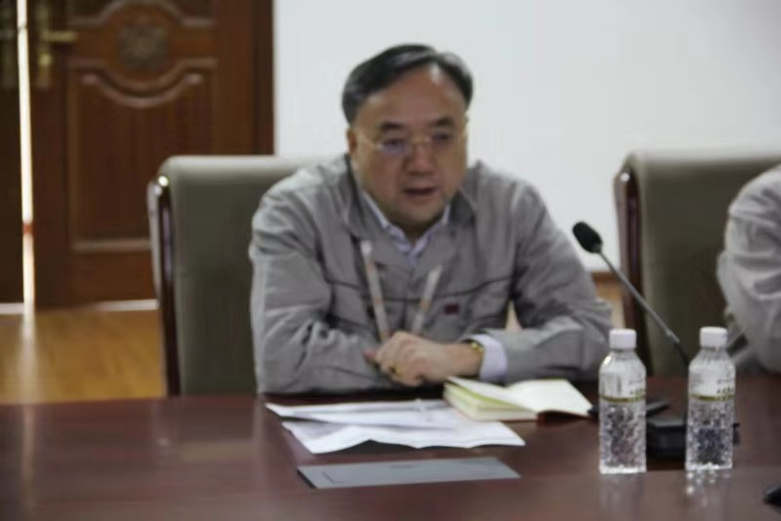
董事长在签字仪式上做重要讲话

Slide 6
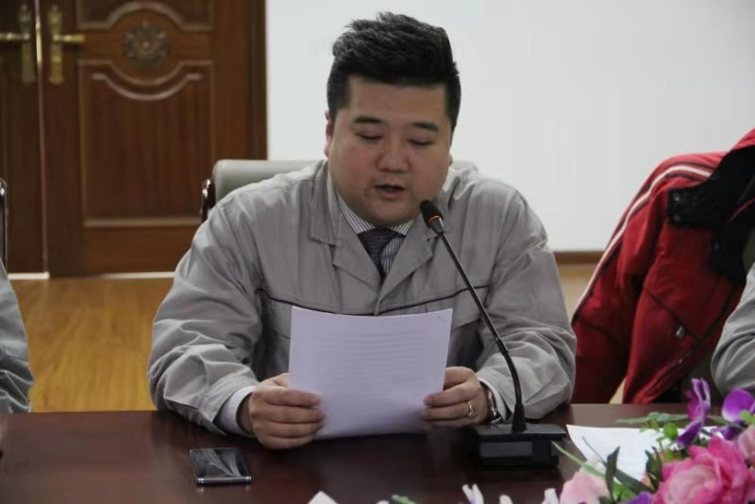
总经理在签字仪式上做重要讲话

Slide 7
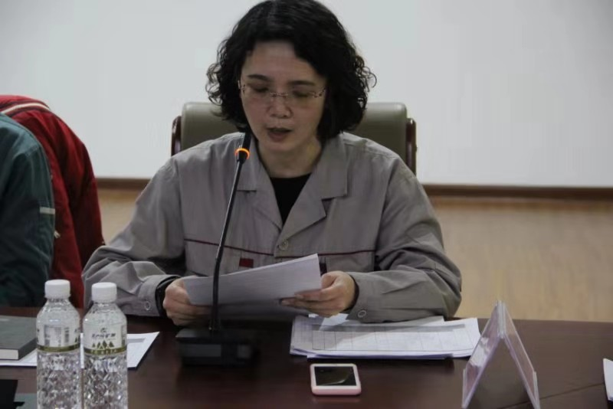
党群人力资源中心总经理孟京红主持签字仪式

Slide 8
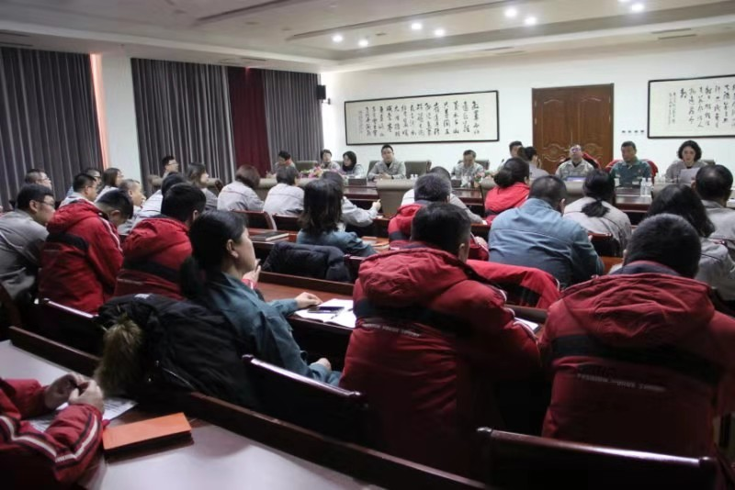
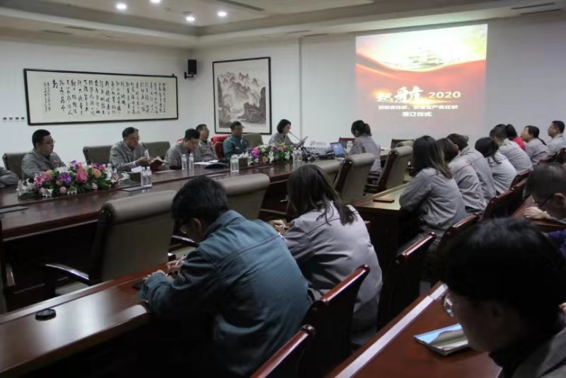
签字仪式现场

Slide 9
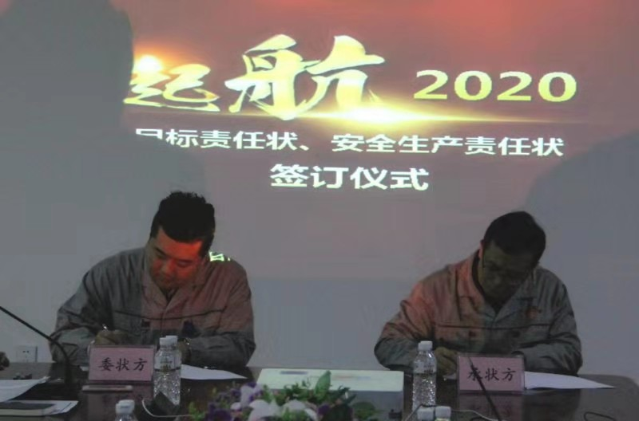
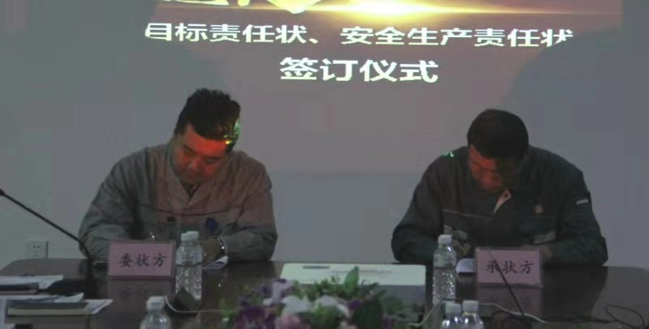
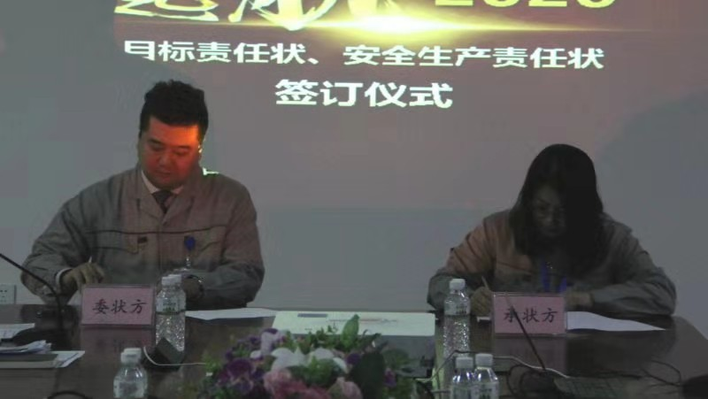
集团总经理与各公司总经理签订责任状

Slide 10

2020-1-18

